Slide 1


lo
lo
veth-packet02
packet02
fc00:dead:cafe:1::2/64
veth0
fc00:dead:cafe:1::1/64
xdp
program
enp0s3
veth-packet02

Slide 2
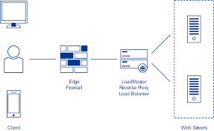
En este test teníamos como objetivo ser capaces de modificar los paquetes. Tenemos que hacer uso de los conocimientos adquiridos en el test anterior para parsear los paquetes y establecer la comprobación de limites, para a posteriori aplicarle una modificación en particular.
Modificación propuesta:
Decrementar el puerto destino de los paquetes en 1.
Aplicación directa:
- Load balancers

Slide 3



Interface (As a load balancer)
¿ Port 80 ?
port 8001
port 8002
port 8003

Slide 4
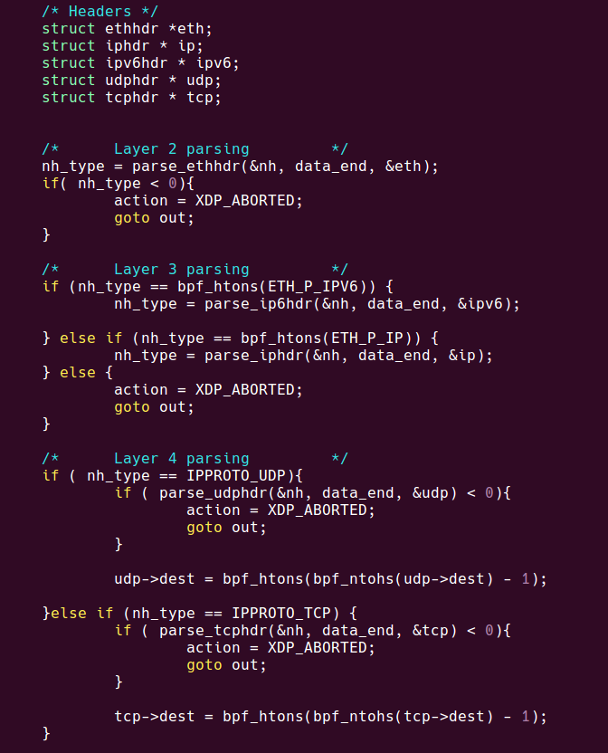
Como se puede ver en la imagen, primero se produce un parseo de los paquetes, capa 2, 3, 4 y posteriormente al llegar a la capa de transporte se modifica el campo de puerto destino.
Como el tipo remplazado tiene el mismo tamaño que el original del paquete no es necesario modificar el tamaño del paquete.

Slide 5
Levantamos el escenario (ver diapo 1) y acto seguido cargamos el programa xdp en la interfaz veth-packet02

Slide 6
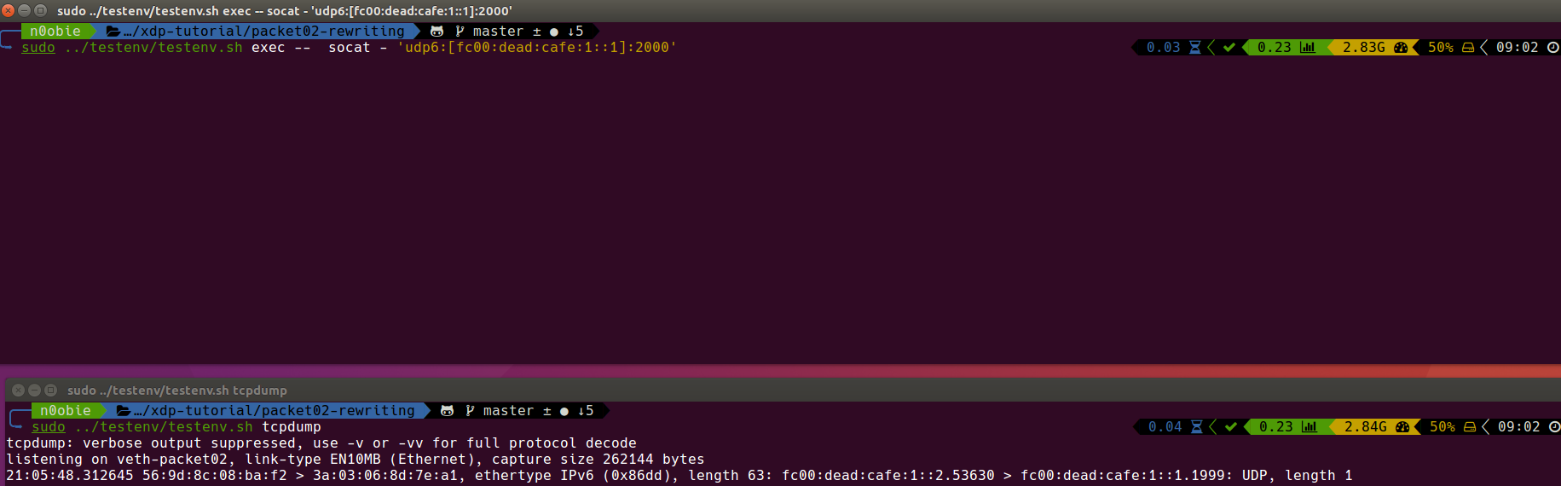
Ahora para comprobar el correcto funcionamiento del desarrollo realizado vamos generar paquetes UDP sobre IPv6 al puerto 2000. Si el programa funciona correctamente los paquetes que debería leer tcpdump sería paquetes udp al 1999.
Como se puede ver el programa funciona correctamente. Además se puede ver como realmente el procesamiento de XDP se hace en primer instancia, antes incluso del hook de tcpdump.

Slide 7
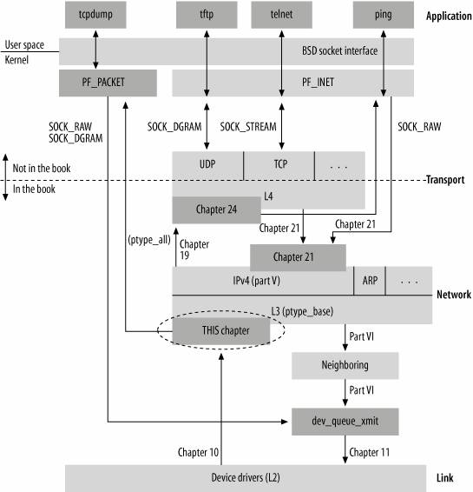
Como se puede ver tcpdump lee de un socket de la familia PF_PACKET
En cambio el procesamiento con XDP se lleva a cabo en la propia interfaz.
Por eso en la captura “raw” de TCPDUMP podemos apreciar que el puerto de destino ya ha sido previamente modificado.

